Slide 1
Alerta de Sprint em risco
Perceptron, Adaline e PMC aplicados ao burndown de Sprints reais
Inteligência Artificial — Redes Neurais Artificiais
Dados: TAWOS v1.1 · Referência: Silva, Spatti & Flauzino
Notes:
Bom dia. Este trabalho aplica as três redes do livro de Silva, Spatti e Flauzino — Perceptron, Adaline e Perceptron multicamadas — a um problema de gestão ágil: avisar o Scrum Master, ainda no meio da Sprint, que a equipe provavelmente não vai cumprir o que se comprometeu a entregar. Os dados são reais, de 33 projetos de código aberto do conjunto TAWOS.

Slide 2
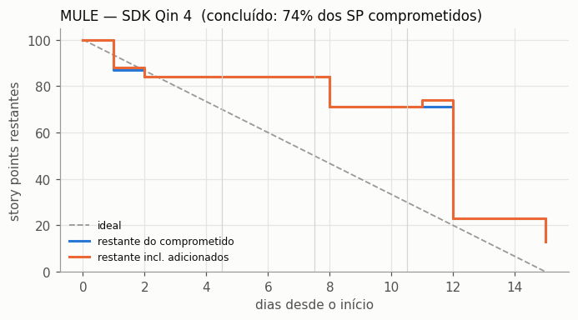
O Scrum Master e a Sprint em risco
O burndown mostra quanto do compromisso ainda falta entregar.
Na metade desta Sprint, só 16% estava pronto.
Ela terminou com 74%: não cumpriu.
Dá para avisar antes?
Fonte: TAWOS, Sprint MULE 4351 reconstruída pelo histórico do Jira
2
Notes:
Numa Sprint, a equipe se compromete com um conjunto de itens, medidos em story points. O burndown mostra quanto falta entregar a cada dia. A linha tracejada é o ritmo ideal, constante até zero. Neste exemplo real, a Sprint SDK Qin 4 do projeto MULE, na metade do tempo — dia 7,5 — o ideal seria faltar 50 pontos; faltavam 84, ou seja, só 16% estava pronto. A Sprint terminou com 74% concluído, abaixo da nossa meta de 80%: não cumpriu. As linhas verticais marcam 30%, 50% e 70% do tempo, os momentos em que vamos fazer a previsão. Os degraus aparecem porque um item só conta quando é fechado.

Slide 3
Questão central e objetivo
Com 30%, 50% ou 70% do tempo decorrido, uma rede neural prevê se a equipe entregará ≥ 80% do compromisso?
k = 0,3
k = 0,5
k = 0,7
início
fim
Objetivo: comparar as três redes com o burndown ideal, sem usar o futuro.
3
Notes:
A pergunta do trabalho: olhando só o que aconteceu até 30%, 50% ou 70% do tempo de uma Sprint, uma rede neural consegue prever se a equipe vai concluir pelo menos 80% do que comprometeu? O objetivo é comparar as três redes do livro entre si e com duas réguas simples: chutar sempre a classe mais comum, e a diagonal do burndown ideal, que é o que um Scrum Master faria olhando o gráfico. Importante: em cada momento k usamos só eventos até aquele instante — sem informação do futuro.

Slide 4
Base de dados: TAWOS e o funil de Sprints
Compromisso reconstruído pelo histórico do campo Sprint no Jira.
Base principal: 1.166 Sprints, 33 projetos.
4.594
Sprints na tabela Sprint
4.542
datas válidas
4.506
State = CLOSED
4.323
duração 5–31 dias
2.027
≥ 5 itens comprometidos
1.166
cobertura de SP ≥ 70%
Fonte: data/processed/base_filtros.csv
4
Notes:
Usamos o TAWOS, um conjunto público de projetos ágeis de código aberto extraído do Jira. O TAWOS não diz quais itens estavam em cada Sprint no início; reconstruímos isso pelo histórico de mudanças do campo Sprint de cada item: quem estava na Sprint uma hora depois do início é o compromisso; o que entrou depois é escopo adicionado. O funil: das 4.594 Sprints, ficam as fechadas, com 5 a 31 dias e pelo menos 5 itens — 2.027. Para usar story points, exigimos que 70% dos itens tivessem pontos no início: 1.166 Sprints de 33 projetos, a base principal.

Slide 5
Variáveis de entrada e saída
Entradas
x₁ tempo decorrido (k)
x₂ SP concluídos
x₃ SP adicionados
x₄ itens em andamento
x₅ compromisso / velocidade
x₆ duração (dias)
Saída desejada d
+1 cumpriu (≥ 80% dos SP)
−1 não cumpriu
Só 10,9% cumprem
Momentos k
0,3 · 0,5 · 0,7
Todas as entradas usam só eventos até o momento k
5
Notes:
Cada exemplo é uma Sprint num momento k. São seis entradas: a fração do tempo decorrido, a fração dos story points comprometidos já concluída, os pontos adicionados depois do início, os itens em andamento, o tamanho do compromisso comparado à média entregue nas três Sprints anteriores, e a duração. As razões passam por log e todas são padronizadas com estatísticas do treino. A saída é bipolar, como no livro: +1 se a Sprint concluiu pelo menos 80% dos pontos comprometidos até a data de fim, −1 caso contrário. Só 10,9% das Sprints cumprem — classes muito desbalanceadas, por isso usamos pesos que equilibram as classes no treino.

Slide 6
Metodologia: validação por projeto e réguas de comparação
GroupKFold: 5 dobras por projeto
Réguas (baselines)
B0: sempre "não cumpriu"
B1: concluído ≥ tempo decorrido
dobra 1
dobra 2
dobra 3
dobra 4
Métricas
AUC · acurácia balanceada · F1
Acurácia simples engana: B0 acerta 89%
dobra 5
■ teste: projetos nunca vistos
6
Notes:
Para medir como o modelo se sairia numa equipe nova, usamos validação cruzada agrupada por projeto, o GroupKFold com cinco dobras: em cada rodada, as Sprints de alguns projetos ficam de fora e o modelo é testado nelas sem nunca as ter visto. Comparamos as redes com duas réguas: B0, que chuta sempre 'não cumpriu', e B1, o burndown ideal — cumpre se o percentual concluído for pelo menos o percentual de tempo. Como só 11% cumprem, a acurácia simples engana: B0 acerta 89% sem detectar nada. Por isso usamos AUC, que mede se o modelo ordena bem as Sprints, acurácia balanceada e F1.

Slide 7
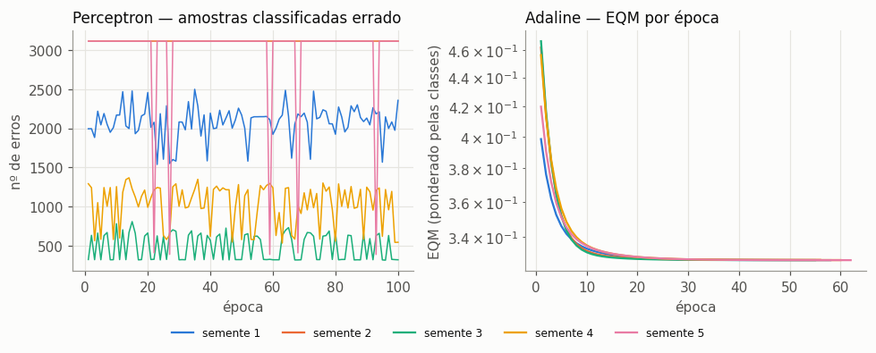
Perceptron: 5 treinamentos, nenhum converge
2 entradas + bias · degrau bipolar · η = 1 · máx. 100 épocas · pesos iniciais U(−0,5; 0,5)
Semente | w₀ (bias) | w₁ (tempo) | w₂ (concluído) | Épocas | Erros finais
1 | 2,18 | -5,17 | 8,46 | 100 | 2.359
2 | 3,51 | 0,36 | 7,67 | 100 | 3.117
3 | -2,39 | -3,22 | 6,06 | 100 | 317
4 | -1,10 | -4,36 | 9,77 | 100 | 541
5 | 2,52 | -1,65 | 8,85 | 100 | 3.117
Classes não separáveis: o erro oscila; sementes 2 e 5 dizem "cumpriu" para tudo.
Cores = sementes 1 a 5 (2 e 5 sobrepostas no topo)
Fonte: reports/resultados/exp1_perceptron_adaline_2entradas.csv (3.498 amostras = 1.166 Sprints × 3 k)
7
Notes:
Primeiro experimento, no formato do livro: Perceptron com duas entradas, fração do tempo e fração concluída, mais o bias. Regra de Hebb com taxa de aprendizagem 1, pesos iniciais aleatórios entre −0,5 e 0,5, função degrau bipolar, no máximo 100 épocas, cinco sementes. O critério de parada do livro é uma época sem erros — nenhum treinamento chegou lá. O gráfico mostra o número de erros por época: oscila sem cair. As sementes 2 e 5 terminam com 3.117 erros, exatamente o número de exemplos 'não cumpriu': a reta final classifica tudo como 'cumpriu'. O teorema de convergência do Perceptron só vale para classes linearmente separáveis, e aqui as classes se sobrepõem. Os pesos finais são os da última época, por acaso — variam muito entre sementes.

Slide 8
Adaline: 5 treinamentos, todos na mesma reta
Regra Delta · η = 0,001 · ε = 10⁻⁶ · máx. 500 épocas · EQM ponderado pelas classes
Semente | w₀ (bias) | w₁ (tempo) | w₂ (concluído) | Épocas | EQM final
1 | -0,132 | -1,158 | 2,239 | 58 | 0,3277
2 | -0,116 | -1,146 | 2,238 | 56 | 0,3278
3 | -0,135 | -1,157 | 2,241 | 55 | 0,3277
4 | -0,119 | -1,156 | 2,248 | 60 | 0,3277
5 | -0,126 | -1,149 | 2,240 | 62 | 0,3277
Converge sempre: 55–62 épocas, mesmo EQM e mesmos pesos.
Cores = sementes 1 a 5 (escala logarítmica)
Fonte: reports/resultados/exp1_perceptron_adaline_2entradas.csv
8
Notes:
Mesmas entradas, agora com o Adaline: regra Delta, que minimiza o erro quadrático médio da saída linear, antes do degrau. Implementado com o SGDClassifier do scikit-learn com perda quadrática, que é exatamente a regra Delta do capítulo 4. Taxa de aprendizagem 0,001, precisão 10 elevado a menos 6, até 500 épocas. As cinco sementes convergem entre 55 e 62 épocas, todas para o mesmo EQM, 0,3277, e praticamente os mesmos pesos. A diferença para o Perceptron: o EQM é uma superfície em forma de tigela, com um único mínimo, e o gradiente desce até ele mesmo com classes misturadas. O EQM é ponderado para as duas classes pesarem igual.

Slide 9
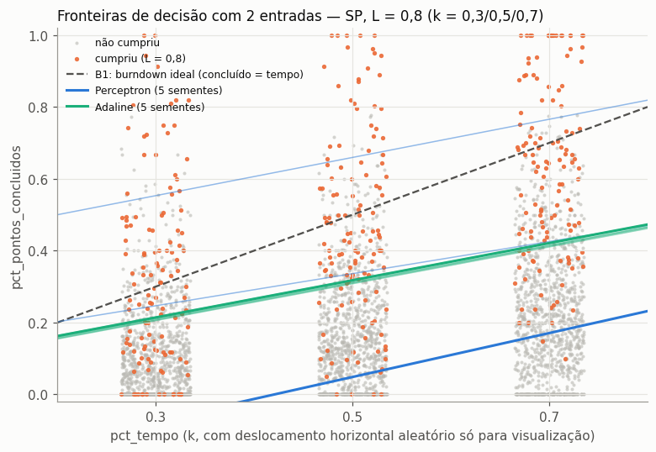
Retas aprendidas × diagonal do burndown ideal
Na metade da Sprint (k = 0,5):
31%
corte do Adaline
50%
diagonal do burndown ideal
Acima de 31%: 75% das Sprints que cumprem. Acima de 50%: só 40%.
Fonte: exp2_fronteiras_2entradas.png; curva_media_concluido.csv; 3.498 amostras
9
Notes:
Esta é a figura principal. Cada ponto é uma Sprint num momento k: laranja cumpriu, cinza não. A diagonal tracejada é o burndown ideal, o B1. As retas verdes são o Adaline nas cinco sementes — quase sobrepostas; as azuis, o Perceptron, espalhadas. Na metade da Sprint, a diagonal exige 50% concluído; o Adaline corta em 31%. Por quê? A reta passa entre as duas nuvens: em k = 0,5, quem cumpriu tinha em média 47% concluído e quem não cumpriu, 16%. Com o corte em 31%, 75% das Sprints que cumpriram ficam acima; com 50%, só 40%. Testamos a hipótese de que as equipes deixam as entregas para o fim e ela não se confirmou: a curva média de quem cumpre é quase linear. Para o Scrum Master: abaixo de ~31% na metade da Sprint, o risco é alto; entre 31% e 50%, zona cinzenta.

Slide 10
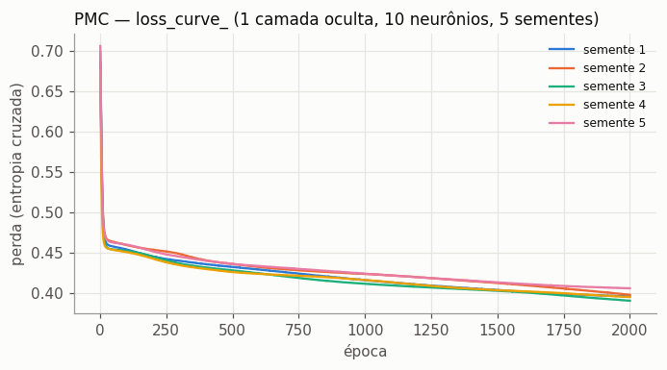
PMC: topologia, 5 treinamentos e sobreajuste
1 camada oculta logística · η = 0,01 · momentum 0,9 · L2 = 0,01 · máx. 2.000 épocas
Neurônios | AUC (validação)
5 | 0,789
10 | 0,798
15 | 0,792
Semente | Erro final | Épocas | AUC treino
1 | 0,396 | 2.000 | 0,903
2 | 0,398 | 2.000 | 0,903
3 | 0,391 | 2.000 | 0,900
4 | 0,396 | 2.000 | 0,901
5 | 0,406 | 2.000 | 0,895
Escolhida: 10 neurônios
Perda = entropia cruzada
Sobreajuste: AUC 0,90 no treino × 0,78 em projetos nunca vistos (k = 0,5).
Fonte: exp3_pmc_topologias_cv.csv, exp3_pmc_treinamentos.csv, exp4_avaliacao.csv
10
Notes:
O Perceptron multicamadas usa as seis entradas, uma camada oculta logística e saída logística, treinado por retropropagação com momentum 0,9, taxa 0,01, regularização L2 de 0,01, até 2.000 épocas, com reamostragem da classe rara no treino. Testamos 5, 10 e 15 neurônios por validação cruzada por projeto: 10 teve a maior AUC, mas as três ficaram a menos de 0,01. A perda é a entropia cruzada, que o scikit-learn usa no lugar do EQM do livro. Ela cai rápido nas primeiras épocas e depois devagar; nenhum dos cinco treinamentos atingiu o critério de parada. O ponto principal é o sobreajuste: AUC de 0,90 no treino, mas 0,78 em projetos nunca vistos, em k = 0,5 — abaixo do Adaline, 0,85. A capacidade extra aprende particularidades dos projetos do treino.

Slide 11
Amostras de teste (1/2): Sprints que cumpriram
Sprint | x₂ concluído | Perceptron | Adaline | PMC | Desejada
XD 18 | 58% | +1 | +1 | +1 | +1
TIMOB 4814 | 28% | +1 | +1 | −1 | +1
TIMOB 4901 | 69% | +1 | +1 | +1 | +1
INDY 2691 | 24% | +1 | −1 | −1 | +1
MULE 4465 | 37% | −1 | +1 | +1 | +1
Amostra ilustrativa 5/5
Na base real, só 10,9% das Sprints cumprem.
Laranja = saída errada.
Todas em k = 0,5 (x₁ = 0,5). Saída bipolar: +1 cumpriu, −1 não cumpriu. Demais entradas em exp4_predicoes.csv.
Fonte: exp4_predicoes.csv — predições fora da dobra, k = 0,5, sorteio com semente 42
11
Notes:
Tabela no estilo do livro: amostras de teste, com entradas, a saída de cada rede e a saída desejada. Cada Sprint foi prevista por redes que não viram nenhuma Sprint do seu projeto. Todas estão em k = 0,5, então x₁ vale 0,5 para todas; mostramos x₂, a fração concluída, que é a entrada que mais pesa; as outras quatro estão no arquivo de predições. Em laranja, as saídas erradas. Nestas cinco: Perceptron acerta 4, Adaline 4, PMC 3. Atenção: sorteamos 5 Sprints que cumpriram e 5 que não, só para ilustrar. Na base real só 10,9% cumprem; as taxas de acerto oficiais estão nos próximos slides.

Slide 12
Amostras de teste (2/2): Sprints que não cumpriram
Sprint | x₂ concluído | Perceptron | Adaline | PMC | Desejada
MESOS 411 | 1% | −1 | −1 | −1 | −1
BE 2668 | 10% | −1 | −1 | −1 | −1
DM 3095 | 11% | +1 | −1 | −1 | −1
DM 3031 | 10% | −1 | −1 | −1 | −1
MULE 4292 | 35% | −1 | +1 | +1 | −1
Amostra ilustrativa 5/5
Na base real, só 10,9% das Sprints cumprem.
Laranja = saída errada.
Todas em k = 0,5 (x₁ = 0,5). Saída bipolar: +1 cumpriu, −1 não cumpriu. Demais entradas em exp4_predicoes.csv.
Fonte: exp4_predicoes.csv — predições fora da dobra, k = 0,5, sorteio com semente 42
12
Notes:
Tabela no estilo do livro: amostras de teste, com entradas, a saída de cada rede e a saída desejada. Cada Sprint foi prevista por redes que não viram nenhuma Sprint do seu projeto. Todas estão em k = 0,5, então x₁ vale 0,5 para todas; mostramos x₂, a fração concluída, que é a entrada que mais pesa; as outras quatro estão no arquivo de predições. Em laranja, as saídas erradas. Nestas cinco: Perceptron acerta 4, Adaline 4, PMC 4. Atenção: sorteamos 5 Sprints que cumpriram e 5 que não, só para ilustrar. Na base real só 10,9% cumprem; as taxas de acerto oficiais estão nos próximos slides.

Slide 13
Comparativo: as redes contra as réguas
AUC
Acurácia balanceada
Modelo | k = 0,3 | k = 0,5 | k = 0,7
B0 | — | — | —
B1 | 0,77 | 0,85 | 0,90
Perceptron | 0,73 | 0,71 | 0,60
Adaline | 0,79 | 0,85 | 0,90
PMC | 0,68 | 0,78 | 0,86
Modelo | k = 0,3 | k = 0,5 | k = 0,7
B0 | 0,50 | 0,50 | 0,50
B1 | 0,70 | 0,68 | 0,68
Perceptron | 0,68 | 0,66 | 0,55
Adaline | 0,73 | 0,78 | 0,82
PMC | 0,63 | 0,72 | 0,76
Adaline empata com B1 em AUC e o supera em acurácia balanceada.
Fonte: exp4_avaliacao.csv — GroupKFold por projeto, 1.166 Sprints, 10,9% cumpriu
13
Notes:
Resultados fora da dobra, no cenário principal. Na AUC, à esquerda, Adaline e B1 empatam nos três momentos — 0,85 contra 0,85 em k = 0,5; o PMC fica abaixo e o Perceptron piora com k. Na acurácia balanceada, à direita, o Adaline é o melhor e a vantagem sobre o B1 cresce com k: 0,82 contra 0,68 em k = 0,7. O B0 tem AUC indefinida, porque dá a mesma resposta para todos, e acurácia balanceada 0,5. A taxa de acerto simples não aparece aqui de propósito: o B0 teria 89,1% sem reconhecer nenhuma Sprint que cumpre.

Slide 14
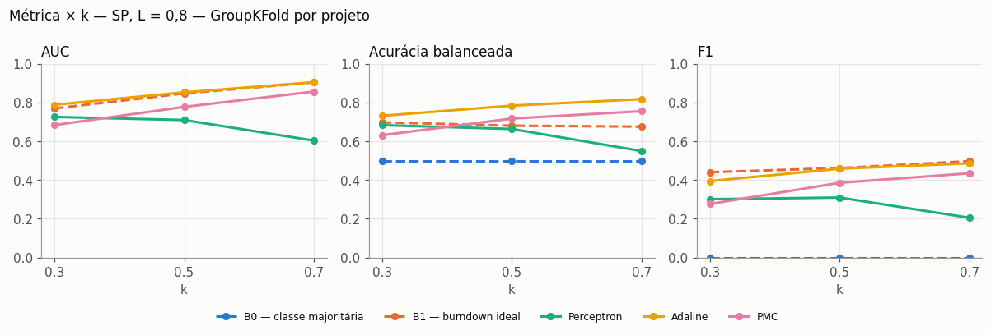
Métrica × k: quanto mais tarde, melhor a previsão
B1, Adaline e PMC melhoram com k. Adaline ≈ B1 em AUC e F1.
Fonte: exp4_metrica_vs_k_principal.png — tracejado = réguas; contínuo = redes
14
Notes:
O mesmo resultado em gráfico. Eixo x: o momento da previsão. Três painéis: AUC, acurácia balanceada e F1. Tracejadas, as réguas: B0 azul, B1 laranja. Contínuas, as redes: Perceptron verde, Adaline amarelo, PMC rosa. Mensagem principal: para B1, Adaline e PMC as curvas sobem com k — quanto mais tarde, mais fácil prever, o que é esperado. Em AUC, amarelo e laranja se sobrepõem. Em F1, Adaline e B1 também empatam, 0,46 e 0,46 em k = 0,5. O Perceptron cai porque sua reta final é arbitrária.

Slide 15
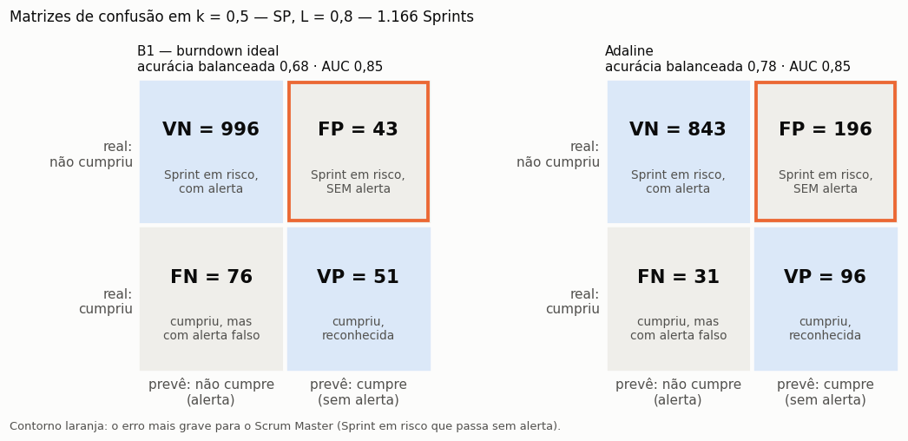
Matrizes de confusão (k = 0,5): a troca entre os erros
96 × 51
Sprints que cumprem, reconhecidas (Adaline × B1)
196 × 43
Sprints em risco sem alerta (Adaline × B1)
Mais grave: Sprint em risco sem alerta. O limiar define a troca.
Fonte: exp4_avaliacao.csv; positivo = "cumpriu"
15
Notes:
Na metade da Sprint, das 127 Sprints que cumpriram, o Adaline reconhece 96; o B1, só 51. Em troca, das 1039 Sprints em risco, o Adaline deixa passar 196 sem alerta; o B1, 43. Para o Scrum Master, o erro mais grave é a Sprint em risco sem alerta, o contorno laranja: ele perde a chance de renegociar escopo ou remover impedimentos e só descobre na Review. Um alarme falso custa uma conversa no Daily. Por esse critério o B1 é mais seguro — mas alerta em 92% das Sprints, contra 75% do Adaline, e um alarme que toca quase sempre é ignorado. Como a AUC é igual, a troca vem do ponto de corte: subindo o corte do Adaline até 43 Sprints sem alerta, a matriz fica idêntica à do B1. É uma decisão de gestão.

Slide 16
Robustez: itens no lugar de pontos e sem o projeto DM
Cenário | Sprints | % cumpriu | AUC Adaline | AUC B1 | AUC PMC
Principal (SP) | 1.166 | 10,9% | 0,85 | 0,85 | 0,78
Contagem de itens | 2.027 | 13,0% | 0,88 | 0,87 | 0,86
SP sem o projeto DM | 929 | 13,5% | 0,83 | 0,84 | 0,77
Contagem de itens
Mesma ordem: Adaline 0,88 ≥ B1 0,87 > PMC 0,86.
Sem o DM (1% de positivos)
Adaline 0,83 e B1 0,84 seguem empatados.
Fonte: exp4_avaliacao.csv — k = 0,5; curvas em exp4_metrica_vs_k_robustez.png e _sem_DM.png
16
Notes:
Duas verificações. Primeiro, contar itens em vez de story points: a base sobe para 2.027 Sprints de 35 projetos e a conclusão se mantém — Adaline, B1 e PMC próximos, com o Adaline ligeiramente à frente. Segundo, tirar o DM, o maior projeto, que quase nunca cumpre (1% de positivos): Adaline e B1 continuam empatados. Os resultados não dependem da unidade nem de um projeto dominante.

Slide 17
Limitações
1
Sprint Goal
Ausente no TAWOS; usamos a fração de SP entregue.
2
Ajuste do PMC
Revisto uma vez após a 1ª rodada.
3
Entropia cruzada × EQM
O PMC do scikit-learn não usa o EQM do livro.
4
Código aberto
Só 10,9% das Sprints cumprem.
17
Notes:
Quatro limitações. Primeira: o Guia Scrum define o compromisso como o Sprint Goal, um objetivo em texto, que o TAWOS não tem; usamos a fração dos pontos comprometidos entregue como substituto. Segunda: ajustamos uma vez os hiperparâmetros e o critério de escolha da topologia do PMC depois de ver a primeira rodada; paramos ali para não otimizar no teste, mas o PMC teve essa vantagem. Terceira: o scikit-learn treina o PMC minimizando entropia cruzada, não o EQM do livro. Quarta: são projetos de código aberto, em que só 11% das Sprints cumprem e o compromisso é em média 2,3 vezes a velocidade — empresas podem ter outro comportamento.

Slide 18
Conclusões
• AUC do Adaline sobe com k: 0,79 → 0,90.
• Adaline: melhor rede; corte de 31% na metade da Sprint.
• Perceptron não converge; PMC sobreajusta.
Trabalhos futuros
Variáveis novas (comentários, bloqueios)
Perceptron com bolso; limiar no treino
Redes implementadas do zero (NumPy)
Notes:
Conclusões. Sim, dá para prever, e quanto mais tarde, melhor: a AUC do Adaline vai de 0,79 a 0,90. O Adaline é a melhor das três redes; empata com o burndown ideal em ordenar as Sprints e o supera em acurácia balanceada, porque aprende um corte adequado — 31% na metade da Sprint. O Perceptron não converge, como o livro prevê para classes não separáveis, e o PMC sobreajusta. Para a rede não linear ganhar, faltam variáveis com informação nova: comentários, mudanças de responsável, itens bloqueados, dependências. Também ficam como trabalhos futuros o Perceptron com bolso, a escolha do limiar no treino e implementar as redes do zero.

Slide 19
Referências
SILVA, I. N.; SPATTI, D. H.; FLAUZINO, R. A. Redes Neurais Artificiais para Engenharia e Ciências Aplicadas: curso prático. 2. ed. São Paulo: Artliber, 2016.
SCHWABER, K.; SUTHERLAND, J. O Guia do Scrum: o guia definitivo para o Scrum. 2020. Disponível em: scrumguides.org.
SUTHERLAND, J. Scrum: the art of doing twice the work in half the time. New York: Crown Business, 2014.
TAWOSI, V.; AL-SUBAIHIN, A.; MOUSSA, R.; SARRO, F. A versatile dataset of agile open source software projects. In: MSR 2022. Dados: DOI 10.5522/04/21308124.
PEDREGOSA, F. et al. Scikit-learn: machine learning in Python. JMLR, v. 12, p. 2825–2830, 2011.
19
Notes:
As referências: o livro-texto da disciplina, o Guia do Scrum e o livro de Jeff Sutherland para os conceitos de Sprint e compromisso, o artigo do conjunto de dados TAWOS e o scikit-learn, biblioteca usada nas três redes. O código, os dados processados e todos os números desta apresentação estão no repositório do projeto. Obrigado; fico à disposição para perguntas.

